Slide 1
Fit 2017- Data Science Track Introduccion a ML,DL e IA
Luis Fernando Leal
Octubre 2017

Slide 2
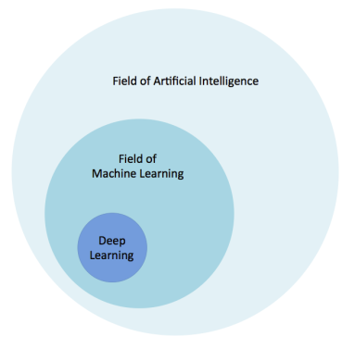
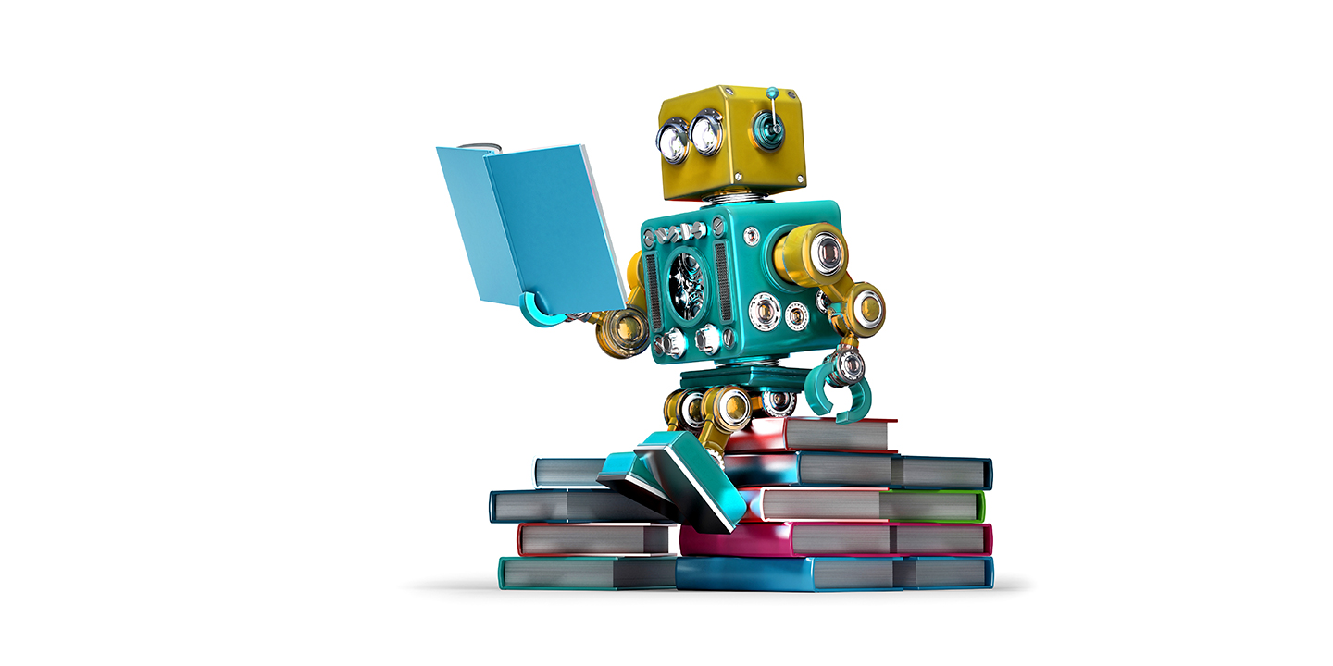
IA,ML,DL
Inteligencia Artificial
Machine Learning
Deep Learning

Slide 3
IA,ML,DL
Machine Learning
"A computer program is said to learn from experience E with respect to some class of tasks T and performance measure P if its performance at tasks in T, as measured by P, improves with experience E."
Sub-rama de la inteligencia artificial que consiste en la creación de aplicaciones inteligentes que "aprenden" a resolver problemas sin ser programadas explícitamente, lograndolo a partir de ser expuestas a ejemplos existentes

Slide 4
IA,ML,DL
Machine Learning(definicion mas intuitiva y relacionada a DS)
Aplicaciones que mejoran su rendimiento en alguna tarea, a partir de su exposicion a DATOS de ejemplo,ya que se adaptan para identificar patrones en los mismos.
No necesitamos definir reglas manualmente, o identificar patrones, dejamos que un algoritmo defina estas reglas y patrones a partir de datos previamente recolectados.
Ejemplos:
una empresa ha recolectado datos de campañas de marketing y su performance una vez ejecutadas. Puede entrenar un agente de ML con estos datos para que este agente aprenda a predecir el performance de futuras campañas antes de invertir tiempo y recursos en ella.
Una empresa usa ML para identificar de sus datos segmentos de clientes

Slide 5
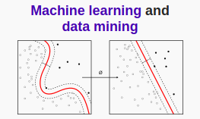
Relacion con Data Mining Big Data y Business Intelligence
Machine learning tiene relación directa e incluso en ocasiones se usa como sinónimo de "data mining" ya que se comparten muchas herramientas,técnicas y algoritmos. Como ejemplo , veamos en wikipedia la definicion de "support vector machine" o "k means".
Esto a su vez provoca que tenga una relacion directa con otras areas tradicionales como inteligencia de negocios y data analytics, incluso algunos lo ven como el proximo paso o la evolucion de estas.
Mi vision personal? Inteligencia de negocios se encuentra con inteligencia artificial.

Slide 6
Relacion con Data Mining Big Data y Business Intelligence
“You can’t do AI without machine learning. You also can’t do machine learning without analytics, and you can’t do analytics without data infrastructure.” Hilary Mason
“Artificial Intelligence is the goal, machine learning is the rocket, and big data is the fuel”
Los datos , su calidad y cantidad , son el corazon de una aplicacion de ML.
Si queremos crear aplicaciones inteligentes, o llevar la inteligencia de negocios tradicional al siguiente nivel, necesitamos ML.
Pero no olvidemos que ML no es la unica area de IA aun que es una de las mas exitosas

Slide 7
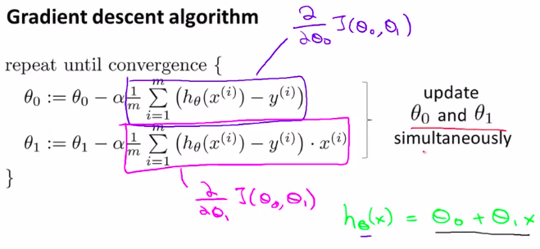
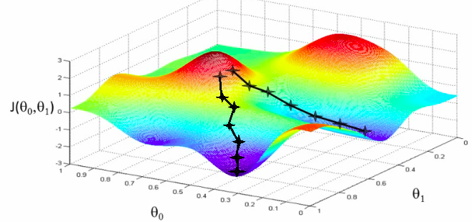
Relacion con estadistica, calculo,algebra lineal y otras ciencias
Machine learning posee una fuerte influencia de la estadistica tradicional y analisis probabilistico,por lo cual es muy comun que profesionales de la estadistica incursionen en ML
Posee tambien una fuerte relacion con matematicas, especificamente calculo multivariable(derivadas,gradientes y optimizacion) y algebra lineal(operaciones vectoriales y matriciales)
Aun que existen paquetes de software que esconden estos detalles al programador, si deseas entender , dominar y practicar de manera exitosa ML, AI ,necesitas dominar los conceptos basicos de estas ciencias, y como se aplican a ML e IA.

Slide 8
Ejemplos populares de aplicaciones de ML
Computer Vision: identificacion de objetos y personas en imagenes o videos
Computer Vision: aplicaciones de diagnostico medico
Natural Language Processing: chatbots
Natural Language Processing: deteccion de spam
Natural Language Processing: analisis de emociones.
Deteccion de fraudes en entidades financieras
Deteccion de anomalias en lineas de produccion.
Forecastings extremadamente precisos.
Segmentacion de clientes.
Vehiculos Autonomos.
Traductores
Sistemas de recomendacion(Netflix,Spotify,Amazon)
Reconocimiento de comandos de voz(Siri)
Robotica
Muchas mas...

Slide 9
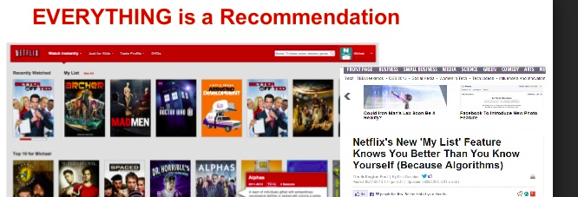
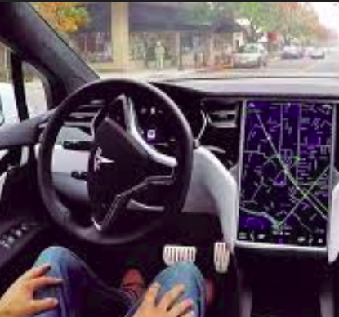
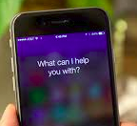
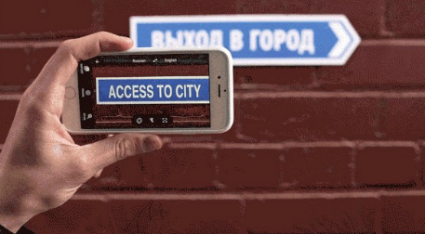
Ejemplos populares de aplicaciones de ML

Slide 10
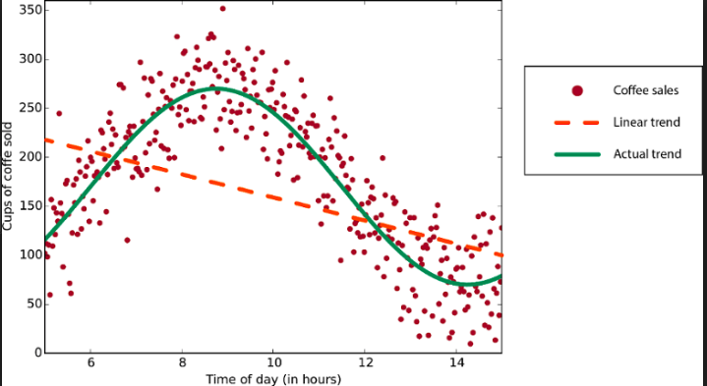
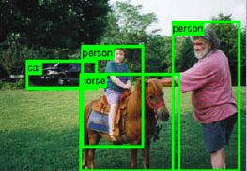
Ejemplos populares de aplicaciones de ML

Slide 11
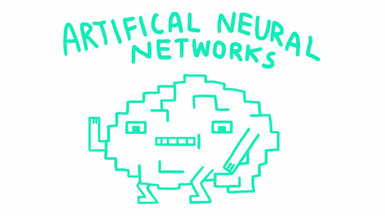
Deep learning y redes neuronales
Sub-rama de ML que ha proveido grandes avances y nuevas aplicaciones a la inteligencia artificial.
Modelo matematico de como los cientificos creen que el cerebro realiza operaciones
Ha existido por decadas,pero es hasta ahora en la era de “big data”, cloud computing, clusters y sistemas distribuidos.

Slide 12
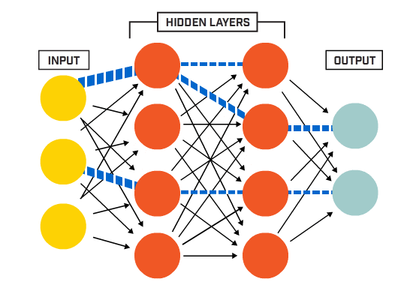
Deep learning y redes neuronales
Existen diversas arquitecturas, pero la arquitectura basica consiste en neuronas que realizan un calculo a sus valores de entrada y envian su resultado a otras neuronas a traves de conexiones con “pesos” entre neuronas.
La red aprende los valores optimos de estos pesos por si misma a traves de el proceso de “entrenamiento”

Slide 13

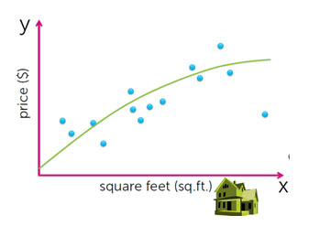
Tipos de aprendizaje
Aprendizaje supervisado: el tipo mas comun, consiste en dar al algoritmo datos de la forma . (x,y) o (entrada,salida) y el algoritmo aprendera una funcion que mapea los valores de x , a y . X puede ser data estructurada, imagenes, o cualquier tipo de dato que pueda llevarse a una representacion numerica.
Si y es un valor numerico continuo, es regresion
Si y es un valor discreto, como una categoria es classificacion

Slide 14
Aprendizaje No-supervisado: en este tipo, el dataset no tiene la forma (X,Y) por lo cual el algoritmo no puede aprender a dar un valor Y a otros valores X, en el aprendizaje no supervisado decimos al algoritmo “Aca esta la data, por favor encuentra algun patron o estructura en ella”.
Algunos ejemplos y aplicaciones son:
Reduccion de dimensionalidad: tenemos un dataset altamente dimensional(muchas columnas) y queremos reducirlo a una representacion con menos dimensiones para analizarlo mas facil,o crear representaciones que ocupen menos memoria o disco.
Clustering:El clustering consiste en solicar al algoritmo encontrar grupos relacionados en la data, un uso comun es segmentacion de clientes,o agrupacion de documentos por topicos similares.
Word2vec: utilizado en natural language processing, consiste en convertir palabras a representaciones vectoriales con semantica incrustada.
Deteccion de anomalias: sistemas de alertas de fraudes en entidades financieras, piezas defectuosas en fabricas y similares.

Slide 15
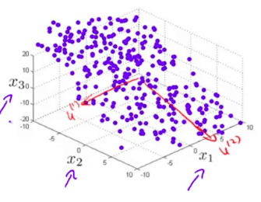
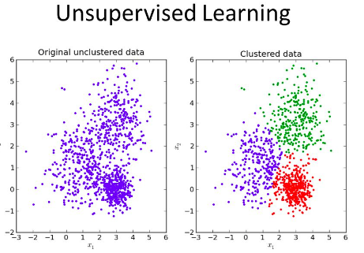
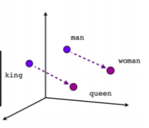
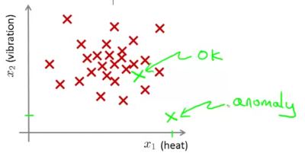
Aprendizaje no supervisado

Slide 16
Aprendizaje por refuerzo
Se basa en recompensas y castigos.
Se coloca a un agente en un ambiente, el agente percibe
el estado del ambiente y toma una accion segun su politica, la accion en ese estado le puede traer una recompensa
o un castigo y llevarlo a un nuevo estado , el agente actualiza su politica en funcion de esto para futuras ocasiones, hasta que se vuelve optimo en cumplir un objetivo en ese ambiente.
Resultados espectaculares recientemente encaminados a AGI(artificial general intelligence).

Slide 17

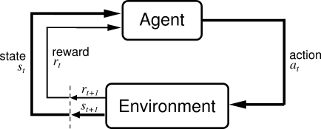
Aprendizaje por refuerzo
https://www.youtube.com/watch?v=V1eYniJ0Rnk
Ejemplo:OpenAI gym

Slide 18
Aprensizaje por refuerzo:
Videojuegos: deepMind y OpenAi han creado agentes que aprenden a vencer videojuegos con performance superior al humano
Self driving cars: Toman de entrada , el resultado de otros sub-sistemas de IA como reconocimiento de imagenes para aprender de refuerzos y castigos, el mejor estilo de conduccion.
Chatbots: algunos chatbots reciben recompensas o castigos en funcion de que tan acertada fue su respuesta(accion) .

Slide 19
Muchas gracias
Preguntas o comentarios?
Muchas gracias

